Slide 1
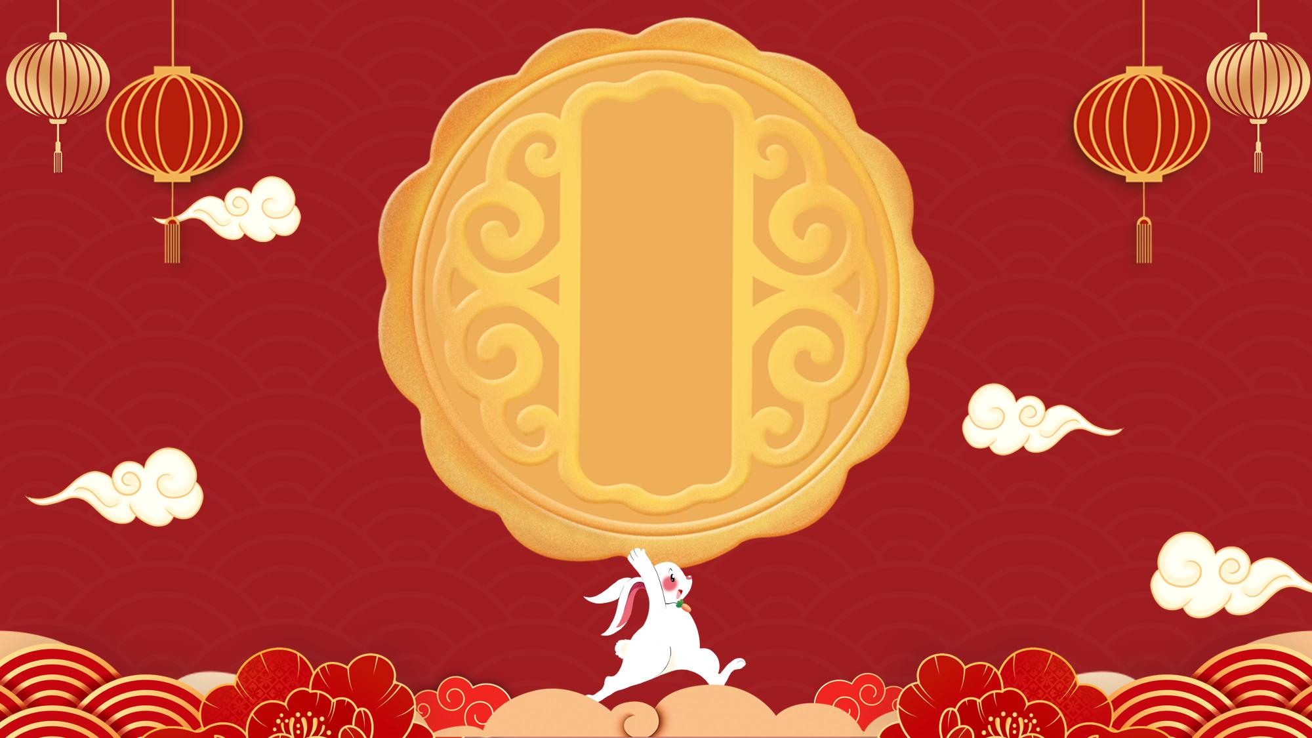
中秋节
明月寄相思
月圆人团圆

Slide 2
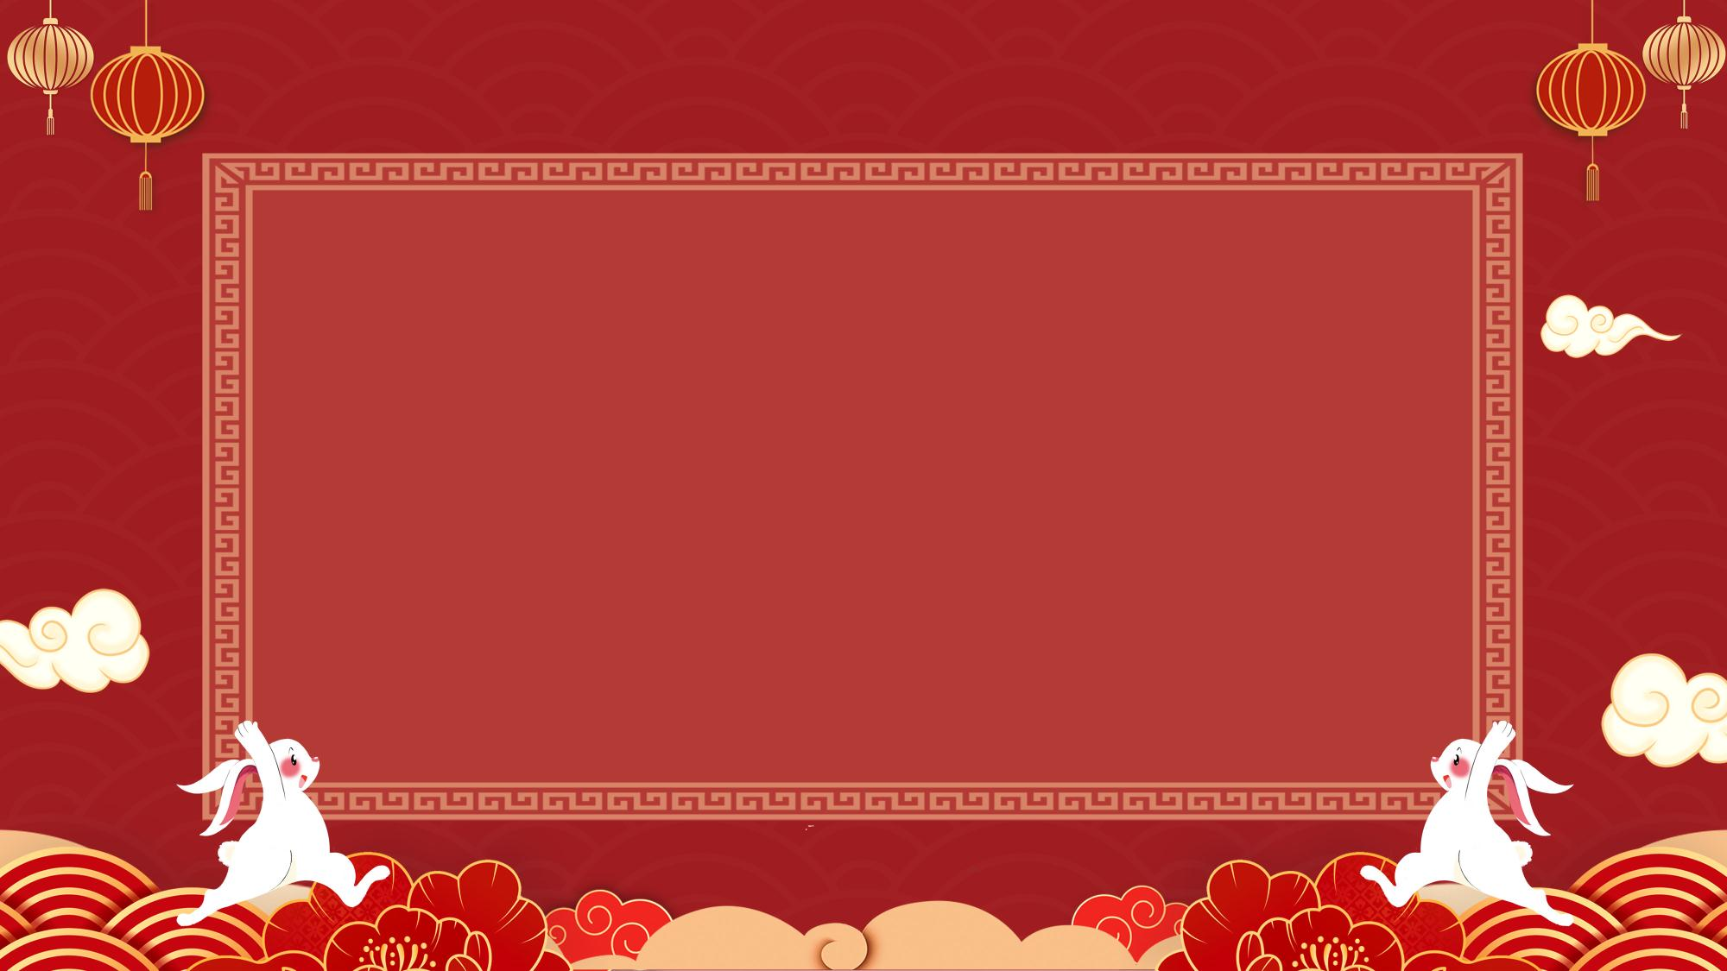
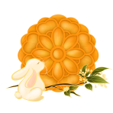
目录
壹
贰
叁
肆
节日起源
节日饮食
节日活动
节日传说

Slide 3
P
A
R
T
0
1
节日起源
明月寄相思
月圆人团圆

Slide 4
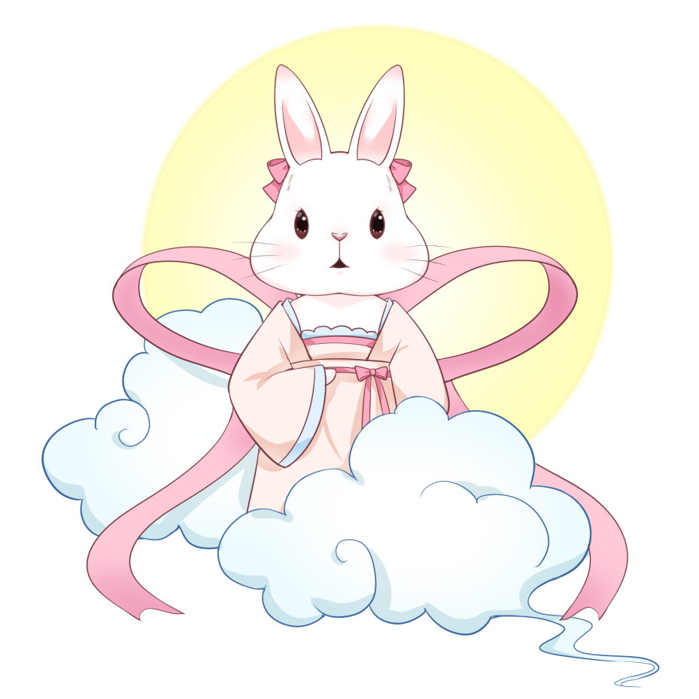
中
秋
天象崇拜
秋夕祭月
在传统文化中，月亮和太阳一样，这两个交替出现的天体成了先民崇拜的对象。
在二十四节气"秋分"时节，是古老的"祭月节"，中秋节则是由传统的"祭月"而来。

Slide 5
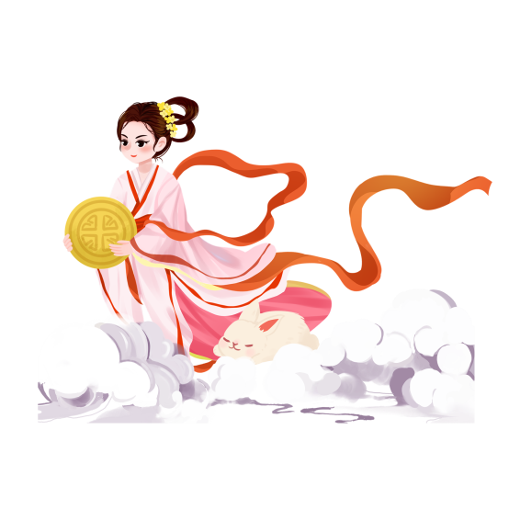
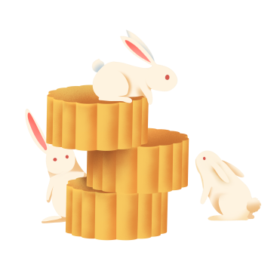
节日起源
农历八月十五，中国四大传统节日之一
天象崇拜
在传统文化中，月亮和太阳一样，这两个交替出现的天体成了先民崇拜的对象。中秋节庆源自古人对月亮的祭祀，是中华民族祭月习俗的遗存和衍生。

Slide 6
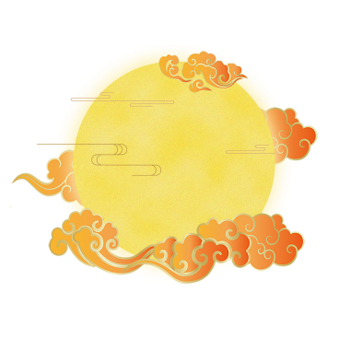
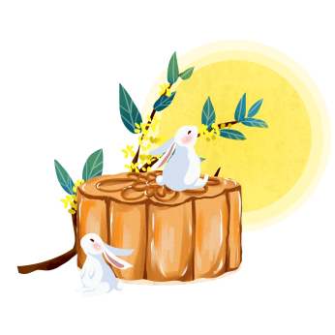
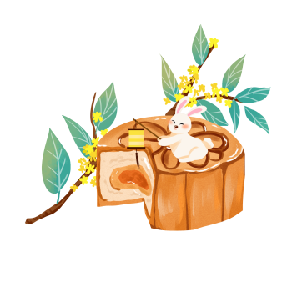
秋夕祭月
请输入你想要的文本内容或者复制粘贴你想要的文本内容请输入你想要的文本内容或者复制粘
标题
请输入你想要的文本内容或者复制粘贴你想要的文本内容请输入你想要的文本内容或者复制粘
标题
请输入你想要的文本内容或者复制粘贴你想要的文本内容请输入你想要的文本内容或者复制粘
标题

Slide 7
P
A
R
T
0
2
节日饮食
明月寄相思
月圆人团圆

Slide 8
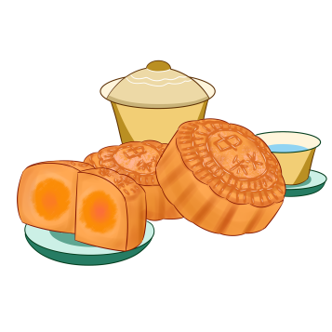
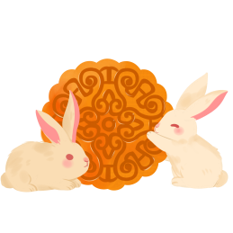
请输入你想要的文字内容或者复制粘贴，粘贴你想要的文本，输入文字内容
请输入你想要的文字内容或者复制粘贴，粘贴你想要的文本，输入文字内容
请输入你想要的文字内容或者复制粘贴，粘贴你想要的文本，输入文字内容
请输入你想要的文字内容或者复制粘贴，粘贴你想要的文本，输入文字内容
节日饮食

Slide 9
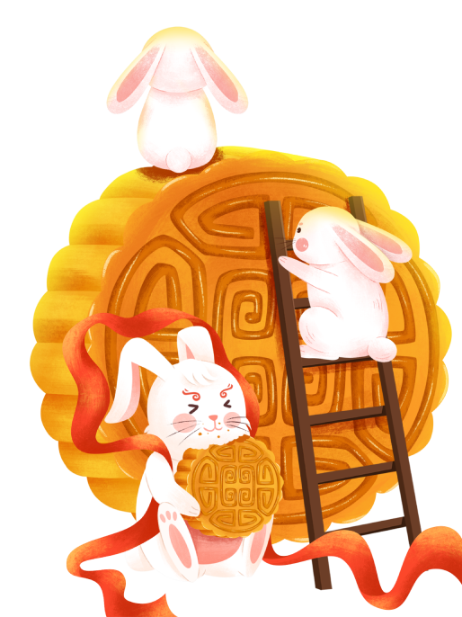
月
节日饮食
鼠标点击编辑本章节文本可自由编辑。鼠标点击编辑本章节文本可自由编辑。
饼
鼠标点击编辑本章节文本可自由编辑。鼠标点击编辑本章节文本可自由编辑。

Slide 10
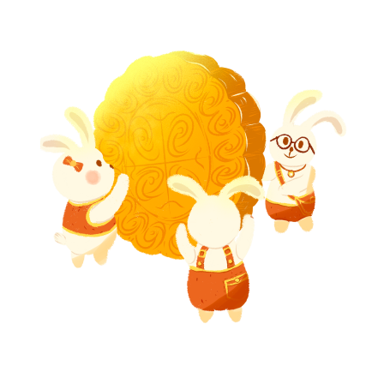
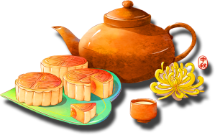
节日饮食
月饼
鼠标点击编辑本章节文本可自由编辑。鼠标点击编辑本章节文本可自由编辑。
鼠标点击编辑本章节文本可自由编辑。

Slide 11
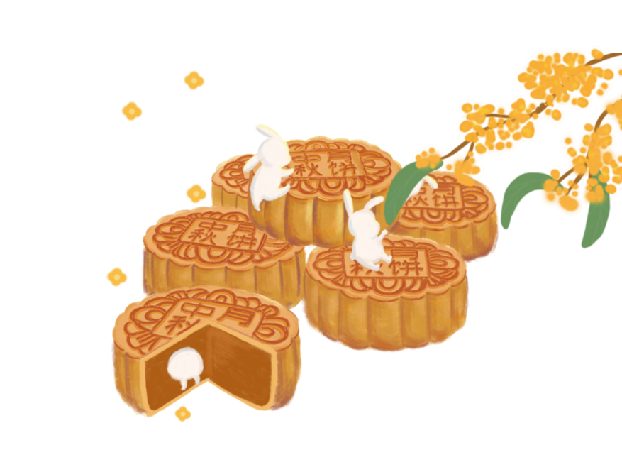
明月寄相思
月圆人团圆
节日饮食
月饼
请输入描述文本，请输入描述文本，请输入描述文本，请输入描述文本，请输入描述文本。

Slide 12
P
A
R
T
0
3
节日活动
明月寄相思
月圆人团圆

Slide 13
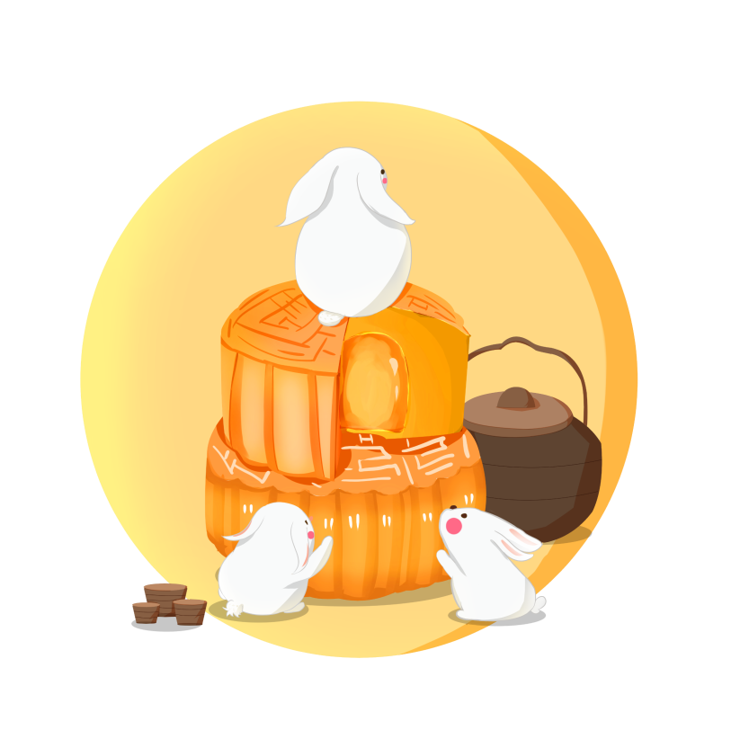
节日活动
壹
贰
吃月饼
请输入描述文本，请输入描述文本，请输入描述文本，请输入描述文本，请输入描述文本。
赏月
请输入描述文本，请输入描述文本，请输入描述文本，请输入描述文本，请输入描述文本。

Slide 14
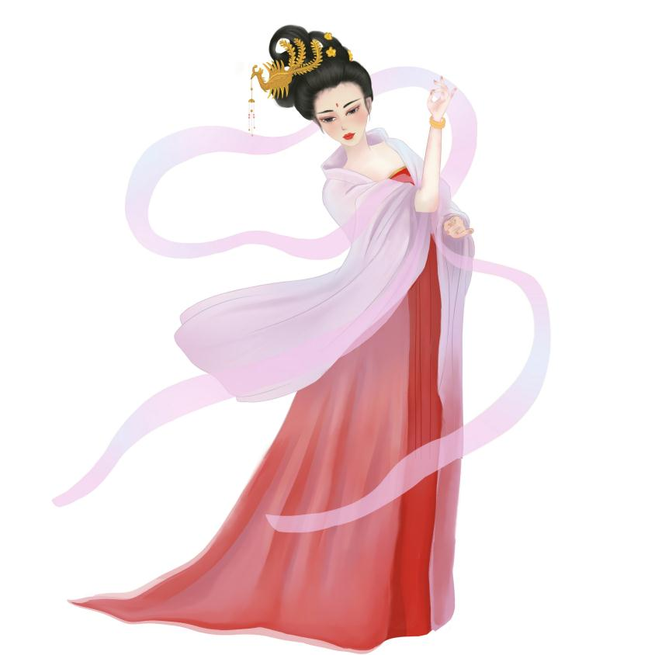
节日活动
拜月、燃灯、赏月、追月、观潮、猜谜、吃月饼、赏桂花、饮桂花酒、竖中秋、耍禄仔、扎灯笼、玩花灯、烧斗香、拜祖先、舞火龙、听香、烧塔、中秋宴俗、玩兔爷

Slide 15
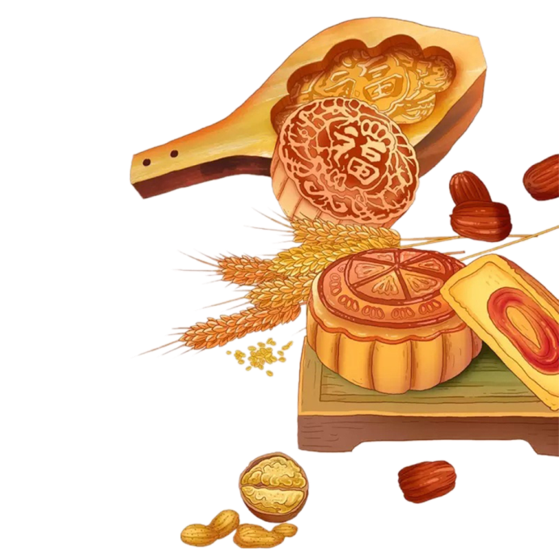
节
吃月饼
赏桂花
玩花灯
日
赏月
猜谜
烧斗香
活
拜月
饮桂花酒
拜祖先
燃灯
竖中秋
舞火龙
动
追月
耍禄仔
听香
观潮
扎灯笼
烧塔
节日PPT模板 http:// www.PPT818.com/jieri/

Slide 16
中
鼠标点击编辑本章节文本可自由编辑。鼠标点击编辑本章节文本可自由编辑。
秋
鼠标点击编辑本章节文本可自由编辑。鼠标点击编辑本章节文本可自由编辑。

Slide 17
P
A
R
T
0
4
节日传说
明月寄相思
月圆人团圆

Slide 18
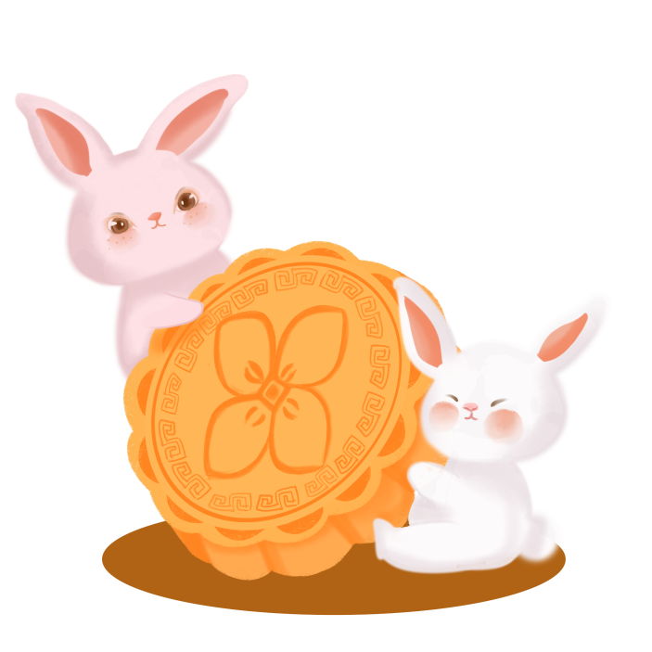
壹
贰
嫦娥奔月
吴刚折桂
叁
肆
玉兔捣药
玄宗故事

Slide 19
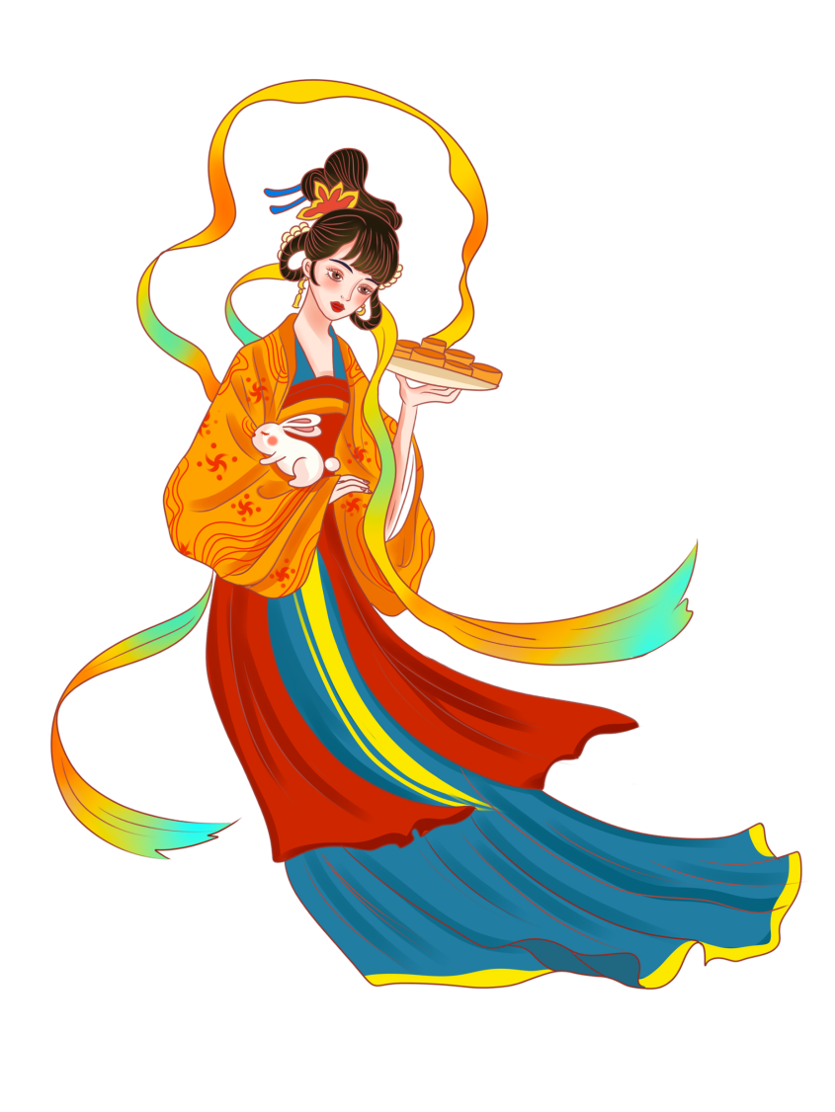
壹
嫦娥奔月
"嫦娥奔月"神话源自古人对星辰的崇拜，嫦娥奔月故事最早出现在《归藏》。后来民间把故事进一步发挥，衍化成多个故事版本。嫦娥登上了月宫，据西汉《淮南子》中说，是因为她偷吃了她丈夫羿从西王母那里要来的不死药，就飞进月宫，变成了捣药的蟾蜍。

Slide 20
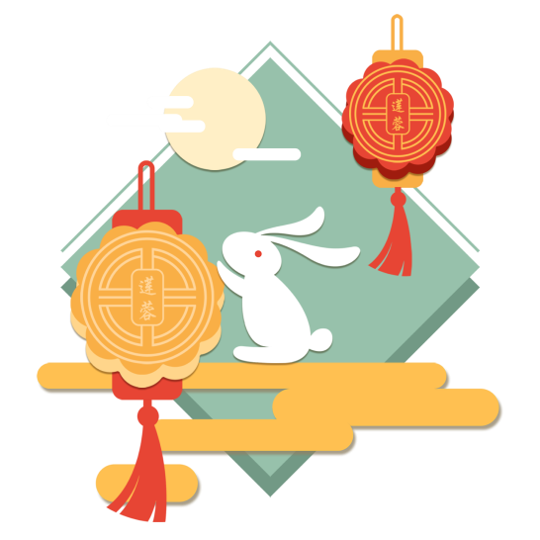
贰
吴刚折桂
吴刚登上月宫折桂，据唐代小说《酉阳杂俎》中说，是因为西何人吴刚修仙犯了错误，才罚他去伐月中的桂树。这桂树随砍随长，永远也砍不断。 李白在《赠崔司户文昆季》一诗中写道:"欲斫月中桂，持为寒者薪。"

Slide 21
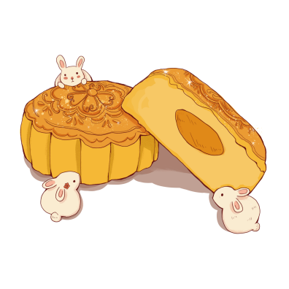
兔子登上月宫捣药，最早见于屈原的《天问》"厥利维何，而顾、菟在腹?"。意思是说，顾、菟在月亮的肚子里，对月亮有什么好处呢?那兔子又是如何登上月宫的呢?顾就是蟾蜍，菟就是白兔。晋代傅玄的《拟天问》也说:"月中何有，白兔捣药。"据闻一多先生考证，这"白兔捣药"是由"蟾蜍捣药"变来的。
嫦娥身边有只玉兔。据说嫦娥身体变轻，开始升空时，惶恐中抱起了一直喂养的白兔。白兔便随她一起上了月亮。玉兔在月宫有一只捣药杵，夜晚在药臼中捣制长生不老的灵药。这个神话传到日本后，变成了玉兔在捣年糕。
叁
玉兔捣药

Slide 22
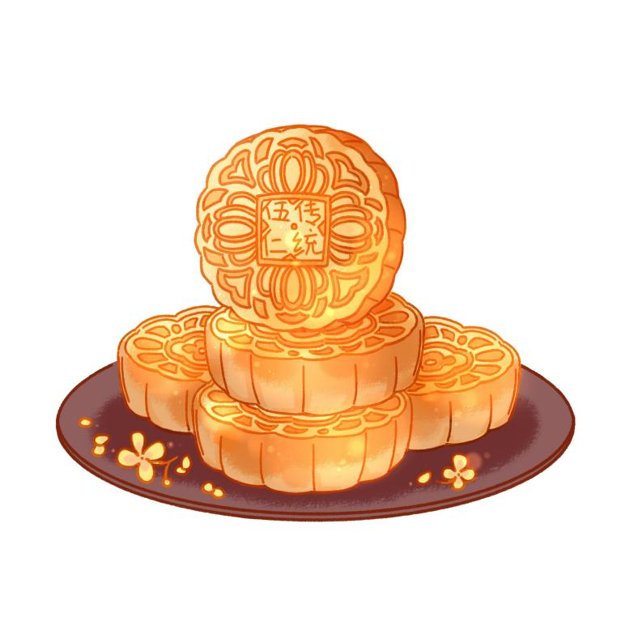
肆
玄宗故事
相传唐玄宗与申天师及道士鸿都中秋望月，突然玄宗兴起游月宫之念，于是天师作法，三人一起步上青云，漫游月宫。但宫前有守卫森严，无法进入，只能在外俯瞰长安皇城。在此之际，忽闻仙声阵阵，唐玄宗素来熟通音律，于是默记心中。这正是:"此曲只应天上有，人间能得几回闻!"日后玄宗回忆月宫仙娥的音乐歌声，自己谱曲编舞，创作了历史上有名的《霓裳羽衣曲》。

Slide 23
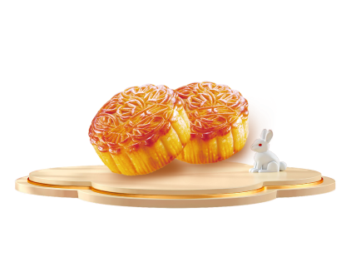
总结
壹
壹
壹
鼠标点击编辑本章节文本可自由编辑
鼠标点击编辑本章节文本可自由编辑
鼠标点击编辑本章节文本可自由编辑

Slide 24
谢谢观看
明月寄相思
月圆人团圆

